Slide 1

MODÜL 1
·
DERS 1
Hoş
Geldiniz.
Bu kursta neler öğreneceksiniz?

Slide 2


KARŞILAŞTIRMA
Tanıdık
geliyor mu?
01
Sürekli baştan
02
Tutarsız cevaplar
03
Vasat verim
Her konuşmada bağlamı tekrar tekrar anlatıp duruyorsunuz.
Aynı soruyu sorduğunuzda farklı cevaplar geliyor.
Beklediğiniz kalitede çıktı bir türlü
üretemiyorsunuz.

Slide 3



YOL HARİTASI
01
Claude Temelleri
03
Skills
04
Projects
Bu kursta neler var?
02
Prompt Engineering
05
Artifacts
06
Günlük Kullanım
07
Connectors
08
HandsOnLab
8 modül boyunca,sıfırdan ileri seviyeye Claude ile çalışmanın tüm
inceliklerini öğreneceksiniz.

Slide 4

HEDEF KİTLE
Bu kurs kimler için?
  İçerik üreticileri
  Öğrenciler
  Girişimciler
  Profesyoneller
  Yöneticiler
Programlama bilmenize gerek YOK.

Slide 5

DÖNÜŞÜM
Kurs sonunda
ŞİMDİ
KURS
SONRASI
Yapay zekayı sadece soru sormak için
kullanıyorsunuz
AI ile çalışan bir profesyonelsiniz
VS
Vasat sonuçlar alıyorsunuz
Kaliteli sonuçlar elde ediyorsunuz
Saatlerce zaman harcıyorsunuz
Dakikalar içinde işleri bitiriyorsunuz

Slide 6


MODÜL 1
·
DERS 1
Hadi başlayalım.
SONRAKİ DERS
Yapay Zeka Nedir?

Slide 7
MODÜL 1
·
DERS 2
Yapay
zeka.
Aslında nedir?

Slide 8
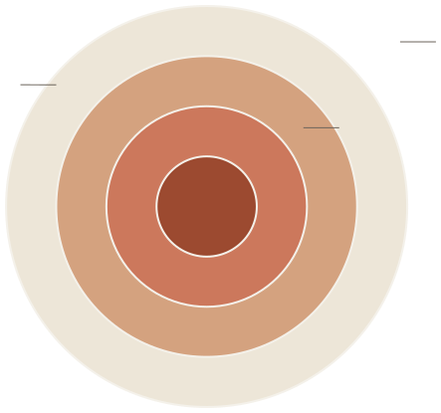
HİYERARŞİ
AI Türleri.
Her katman, bir öncekinin daha özel bir alt kümesi.
Yapay Zeka
Makine Öğrenmesi
Derin Öğrenme
LLM

Slide 9

TANIM
LLM nedir?
Büyük Dil Modeli.
KRITIK BILGI
Bir sonraki kelimeyi tahmin eder
Milyarlarca metinden öğrenmiştir - kitap, makaleler, web siteleri. Hepsini
okumuş ve örüntüleri çıkarmış bir öğrenci gibidir.

Slide 10



SÜREÇ
LLM nasıl öğrenir?
01
Veri
Milyonlarcakitap, makale, web sayfası
02
Eğitim
03
Model
→
→
Sinir ağı örüntüleri çıkarır
Sorularıcevaplayabilen yapay zeka
Milyonlarca kitap
→
yapay zeka beyni

Slide 11

KAVRAM
Token nedir?
Merhaba dünya!
Mer
haba
dün
ya!
Token =
kelimelerin parçaları.
Türkçede yaklaşık 4 harf = 1 token

Slide 12


KAPASİTE
Bağlam penceresi.
FABLE 5 · OPUS 5 · SONNET 5
≈ 2.000+ sayfa kitap
Claude bir konuşmada bu kadar metni aynı anda "görebilir" ve hatırlayabilir.
1.000.000
Haiku 4.5'te bu sayı 200.000 token.

Slide 13

Halüsinasyon.
LLM'ler bazen bilmedikleri şeyleri
uydururlar.
DİKKAT
KRITIK BILGI
Kritik bilgileri DAİMA doğrulayın.

Slide 14
ÖZET
Bu derste öğrendiklerimiz.
  LLM'ler birsonraki kelimeyi tahmin eder
  Token, kelimelerin parçalarıdır
  Bağlam penceresi, aynı anda görülen içeriktir
  Halüsinasyon olabilir, doğrulama önemli
S O N R A K İ
Anthropic ve Claude'un Hikayesi

Slide 15
MODÜL 1
·
DERS 3
Claude'un
hikayesi.
Sıradan bir AI değil.
Eğitmen: Ali Rıza Yüksektepe

Slide 16

ŞİRKET
Anthropic kimdir?
KURULUŞ
2021
MERKEZ
San Francisco, ABD
MİSYON
Güvenli AI geliştirmek
Eski OpenAI çalışanları tarafından kuruldu.

Slide 17


KİMLER
Kurucular.
D
D
CEO
Dario Amodei
COO
Daniela Amodei
Eski OpenAI VP of Research
Eski OpenAI Policy Lead
Her ikisi de AI güvenliğikonusundauzman.

Slide 18
NEDEN
OpenAI'dan
neden ayrıldılar?
AI Güvenliği.
Yapayzekayısadecegüçlüdeğil,aynızamandagüvenli yapmak.
“
Hızlı koşan değil, sorumlu koşan olmak.
”

Slide 19
KAVRAM
Constitutional
AI.
Anayasal Yapay Zeka — Claude'a bir "anayasa" öğretildi.
01
Etik değerler
02
Davranış kuralları
03
Güvenlik prensipleri

Slide 20



PRENSİPLER
Claude'un
üç temel prensibi.
H
H
H
Helpful
Yardımcı
Harmless
Zararsız
Honest
Dürüst
Size gerçekten yardım eder.
Zararlı içerik üretmez.
Bilmediğini bilmiyor der.

Slide 21

SONUÇ
Yapay zeka devi.
$965B
ŞİRKET DEĞERİ · SERİ H · MAYIS 2026
AMAZON
YATIRIMCILAR
·
GOOGLE
·

Slide 22
ÖZET
Bu derste öğrendiklerimiz.
/01
Anthropic,güvenli AI'nınöncüsüdür
Constitutional AI, etik temelli bir yaklaşımdır Helpful, Harmless, Honest — Claude'un üç prensibi
/02
/03
SONRAKİ DERS
Claude vs ChatGPT vs Gemini

Slide 23



MODÜL 1
·
DERS 4
Hangisi sizin için?
Claude
vs
ChatGPT
vs
Gemini
Üç dev modeli karşılaştıralım.
Eğitmen: Ali Rıza Yüksektepe

Slide 24
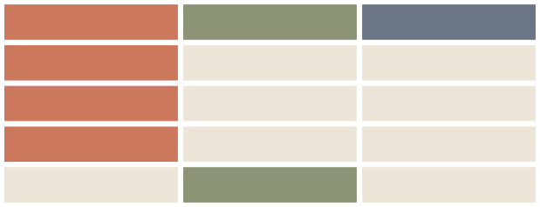
KARŞILAŞTIRMA
Genel bakış.
Yazma kalitesi
Claude
Chatgpt
Gemini
Yazma Kalitesi
★★★★★
★★★★☆
★★★★☆
Bağlam penceresi
★★★★★
★★★☆☆
★★★★☆
Kod yazma
★★★★★
★★★★☆
★★★★☆
Görsel üretimi
★★★☆☆
★★★★★
★★★★☆

Slide 25
CLAUDE · GÜÇLÜ YÖNLER
Claude'un artıları.
✓ ✓ ✓ ✓
Uzuniçeriklerleçalışma — 500 sayfa kitap kapasitesi
01
Yüksek kaliteli yazma
Kod yazmada lider Talimatlara harfiyen uyma
02
03
04

Slide 26

CLAUDE
·
ZAYIF YÖNLER
Ama mükemmel değil.
Her araçta olduğu gibi, Claude'un da bazı sınırları var.
✗
Fotoğraf üretmiyor
01
✗
Sesli sohbette dil sınırı
02
✗
Ücretsiz plan limitli
03
Tasarım ve grafik üretir, fotoğraf değil.
Voice modevar;yayımlanandillistesinde
Yoğun kullanım için Pro gerekir.
Türkçe geçmiyor.

Slide 27
CHATGPT
·
AVANTAJLAR
ChatGPT'nin güçlü tarafı.
✓ ✓ ✓ ✓
Görsel oluşturma — foto ve illüstrasyon
01
Gelişmiş sesli konuşma Geniş eklenti ekosistemi Yüksek marka bilinirliği
02
03
04

Slide 28
GEMİNİ
·
AVANTAJLAR
Gemini'nin güçlü tarafı.
✓ ✓ ✓ ✓
Güçlü web araması Cömert ücretsiz plan YouTube video analizi
01
Google ekosistemientegrasyonu
02
03
04

Slide 29
KARAR MATRİSİ
Hangi durumda hangisi?
İçerik üretimi
Fotoğraf üretimi
Google ekosistemi
Kod yazma
Uzun raporlar
Hızlı sorular
→ → → → → →
Claude ChatGPT Gemini Claude Claude Gemini

Slide 30

PROFESYONEL YAKLAŞIM
Profesyoneller
hepsini kullanır.
Claude
ChatGPT
Profesyonel kullanıcı
Gemini

Slide 31
MODÜL 1
·
DERS 4
SONRAKİ DERSTE
Claude'un 3 modeli.
P R O F E S Ö R
Opus
U Z M A N
Sonnet
YILDIRIM
Haiku

Slide 32

M O D Ü L
1
·
D E R S
5
Claude'un dört yüzü.
Fable · Opus · Sonnet · Haiku
Şiir formlarından gelen dört ayrı karakter — ve dört ayrı iş tanımı.

Slide 33

M O D E L A İ L E S İ
Üç değil, dört model.
S
F
Fable
O
Opus
Sonet
H
Haiku
E N
Y E T E N E K L
İ
A Ğ I R
İ Ş
DENGE
E N
H I Z L I
En uzun soluklu iş için. En yavaşı.
Karmaşık, çok adımlı görevler.
Günlük işlerin çoğu. Varsayılan.
Saniyenin altında yanıt verir.
› Model seçmek bir kalite tercihi değil, bir iş tanımıdır.

Slide 34
F
M O D E L · E N
Y
E
T
E
N
E
K
L
İ
Claude
Fable.
★ ★ ★ ★
Aileninen yetenekli modeli
01
Uzun ufuklu, çok adımlı görevler 1M bağlam penceresi
En yavaşı — ve en pahalısı
02
03
04
› Zirve artık Opus'ta değil. Fable'da.

Slide 35
O
M O D E L
·
A Ğ I
R
İ
Ş
Claude
Opus.
★ ★ ★ ★
Karmaşık, çok adımlı görevler Fable'dan hızlı, yarı maliyetli Ciddi analiz ve kod işi
1M bağlam penceresi
01
02
03
04
› Ailenin en güçlüsü değil — en dengeli ağır işçisi.

Slide 36
S
M O D E L
·
G Ü N L
Ü K
D
E
N G
E
Claude
Sonnet.
★ ★ ★ ★
01
Hızilezekâ arasında denge
E-posta, özet, çeviri, taslak Ücretsiz planın varsayılanı 1M bağlam penceresi
02
03
04
› Emin değilseniz burada kalın.

Slide 37
H
M O D E L · E N
H
I
Z
L
I
Claude
Haiku.
★
★
★
★
01
Saniyeninaltında yanıt verir
Toplu, tekrar eden işler
Ailenin en düşük maliyetlisi 200K bağlam — ailenin istisnası
02
03
04
› Basit işi büyük modele yaptırmak, kotayıboşaharcamaktır.

Slide 38
K A R A R
M A T R İ S İ
Hangi görev, hangi model?
Uzunsoluklu araştırma Karmaşık analiz
E-posta, özet, çeviri Günlük sohbet ve taslak Toplu metin sınıflandırma Uzun belge okuma
→ → → → → →
Fable
Opus
Sonnet Sonnet
Haiku
Sonnet / Opus
› Emin değilseniz Sonnet. Cevap yüzeysel geldiyse bir üste çıkın.

Slide 39


B A Ğ L A M
P E N C E R E S İ
Bir milyon token, artık standart.
F A B L E
·
O P U S
·
S O N N E T
1.000.000 token
≈ 2.000+ sayfa
H A
I
K U
200.000 token
≈ 400+ sayfa
›
1M bir modele özel bonus değil — ailenin üç üyesinde varsayılan.

Slide 40
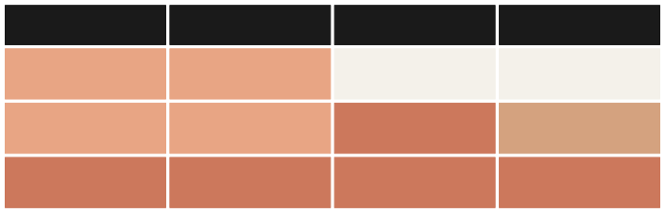
P L A N
E R İ Ş İ M İ
Hangi plan, hangi model?
Haiku
Sonnet
Opus
Fable
Ücretsiz
✓
✓
Varsayılan
—
—
Pro
✓
✓
✓
Kredi ile
Max
✓
✓
✓
✓ %50 limitle
› Hiçbir planda sınırsız yok: yuvarlanan 5 saatlik pencere + haftalık üst sınır.

Slide 41





Ö Z E T
Dört model, dört iş profili.
E N
Y E T E N E K L İ
A Ğ I R
İ Ş
D E N G E
E N
H I Z L I
F. Fable
O. Opus
S. Sonnet
H. Haiku
A Ğ U S T O S
2 0 2 6
·
F A B L E 5
·
O P U S 5
·
S O N N E T 5
·
H A I K U 4.5
S O N R A K İ
D E R S
Hangi planı seçmelisiniz?

Slide 42

M O D Ü L
1
·
D E R S
6
Hangi plan sizin için?
Ücretsiz · Pro · Max · Team · Enterprise
Plan seçmek özellik satın almak değil — kapasite satın almaktır.

Slide 43

B İ R E Y S E L
P L A N L A R
Dört kademe, tek karar.
Free
$0
başlangıç
D E N E M E
Pro
$20
/ ay
Max 5×
$100
/ ay
Max 20×
$200
/ ay
P R O F E S Y O N E L
G Ü N L Ü K
İ Ş
Y O Ğ U N
K U L L A N I M
yıllıkta $17 / ay
yalnızca aylık
yalnızca aylık
› Fiyatlar USD. Türkiye desteklenen ülkelerde; kur ve vergi farkı oluşabilir.

Slide 44

E K İ P
P L A N L A R I
Tek başınıza değilseniz.
Team · Standart
$25
/ koltuk / ay
Team · Premium
$125
/ koltuk / ay
Enterprise
Görüşmeye bağlı
self-serve kademe de var
2 – 1 5 0
K İ Ş İ
5
K A T
K U L L A N I M
K U R U M S A L
SSO · denetim kaydı · veri politikası
yıllıkta $20
yıllıkta $100
› Enterprise artık satış görüşmesi olmadan da alınabiliyor.

Slide 45


K U L L A N I M
L İ M İ T L E R İ
Limit mesajla değil, saatle ölçülür.
Y U V A R L A N A N
O T U R U M
P E N C E R E S İ
5
S A A T
İlk mesajınız
Kota sıfırlanır
◐
O T U R U M
P E N C E R E S
İ
▦
H A F T A L
I K
T A V A N
×
S O M U T
S A Y
I
Y O K
Beş saatte bir sıfırlanır. Günlük değil.
Ücretli planlarda ikinci bir üst sınır var.
Anthropic mesaj sayısı yayımlamıyor.
› Plan yükseltmek sınırsızlık satın almak değil — daha geniş bir pencere almaktır.

Slide 46


Ü C R E T S İ Z
P L A N
Sandığınızdan cömert.
V A R
Y O K
✓ ✓ ✓ ✓ ✓ ✓
Sonnet ve Haiku modelleri
Web araması ve Memory
Skills ve Connectors
Dosya üretimi — Word, Excel, PowerPoint, PDF 5 adede kadar Proje
Artifacts ve yayınlama
× × × × × ×
Opus ve Fable modelleri
Research — ajanik derin araştırma Cowork
Claude Code
Claude Design ve Claude Science Claude in Chrome
› Bu kursun büyük bölümünü ücretsiz hesapla takip edebilirsiniz.

Slide 47


Ü C R E T L İ
P L A N L A R
Pro özellik açar, Max kapasite.
P R O
Neyi açar
$20 / ay
M A
X
$100 · $200 / ay
Neyi ekler
› › › › ›
Opus modeli
5×
ya da
20×
Pro kotası
Research — ajanik derin araştırma Cowork ve Claude Code
Claude Design ve Claude Science Claude in Chrome + sınırsız proje
› › ›
Yeni özellik değil — daha geniş pencere Fable modeli dahil (haftalık limitin %50'si) Limit bitince kullanım kredisiyle devam
› Max'e geçme sebebi yeni bir özellik değil, duvara toslamış olmanızdır.

Slide 48

K A R A R
D İ Y A G R A M I
Ne kadar kullanacaksınız?
Claude'u ne sıklıkla açacaksınız?
Haftada 2–3 kez
↓
Ücretsiz
Günde 2–4 saat
↓
Pro
Gün boyu
↓
Max
› Önce ücretsizde başlayın. Limite takıldığınız günü kendiniz göreceksiniz.

Slide 49



P A R A T A S A R R U F U
Üçü doğru, biri efsane.
$17
Yıllık Pro
D O Ğ R U
D İ K K A T
K U R U M Ç A P I
N D A
AY
EDU
Max'te yıllık yok
Claude for Education
Üniversiteniz sözleşmeliyse kurumsal e- postanızla erişebilirsiniz.
Aylık$20 yerine yıllık ödeyin
Max yalnızca aylıkfaturalanıyor. Yıllık indirim beklemeyin.
× Bireysel öğrenci indirimi diye bir ürün yok. Böyle bir kademe listelenmiyor.

Slide 50
Ö Z E T
Önce ücretsiz. Sonra karar.
Pro
Free
$0
Max
$100 · $200
Team
$25 · $125
$20 / ay
A Ğ U S T O S
2 0 2 6
·
F İ Y A T L A R U S D
·
L İ M İ T
=
5
S A A T L İ K
P E N C E R E
+ H A F T A L I K
T A V A N
S O N R A K İ
D E R S
Kullanım limitleri: 5 saatlik pencere, haftalık sınır ve krediler

Slide 51
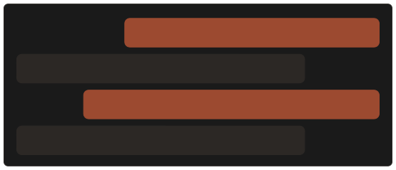


C A N L I
D E M O
İlk Mesaj,
/01
Dil ayarı yok
Kendini kısaca tanıtır mısın?
Türkçe cevap · yazarken akıyor
Hangi dilde yazarsanız o dilde cevap alırsınız.
Patronuma kısa bir e-posta yazar mısın?
/02
İlk çıktı ham madde
Hazır taslak · düzelttirebilirsiniz
Beğenmediğiniz yeri söyleyin; bağlam korunuyor.
› Claude yazıyor ama editör koltuğunda siz oturuyorsunuz.

Slide 52

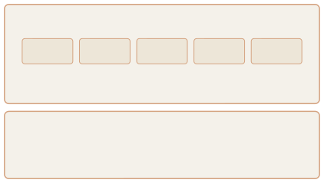
G Ö N D E R
B U T O N U N U N
Y A N I
Chat Ayarları
M O D E L
—
Ü C R E T S İ Z
H E S A P T A
E F F O R T
—
B E Ş
K A D E M E
Fable 5 Opus 5 Sonnet 5 Haiku 4.5
Pro
Low
Medium
High
Extra
Max
Yanında Default yazan kademe sizin hesabınızın varsayılanıdır — kendi ekranınıza bakın.
Pro
T H I N K I N G
Düşünme adımlarının cevaptan önce gösterilmesi.
Effort'tan bağımsızdır; ikisi ayrı ayrı ayarlanır.
DiğerleriMoremodels altında — ölçü listede görünmek değil, rozet.
› Adları ezberlemeyin — bu menünün nerede durduğunu ezberleyin.

Slide 53



M E S A J
K U T U S U
Araçlar.
01
02
03
Dosya ve Görsel
Bağlı Servisler
Web Araması
Artı düğmesinden dosya yükler, ekran görüntüsü bırakırsınız.
Bağladığınız servislerden içerik getirebilirsiniz.
Araçlar menüsünde durur; ücretsiz hesapta açık gelir.
M O D Ü L
3
M O D Ü L
7
M O D Ü L
3
Bu menünün içeriği planınıza göre değişir — derin araştırma aracı ücretsiz hesabın menüsünde görünmez.
› Sizde eksik bir satır olması arıza değil, planınızın sonucudur.

Slide 54
K U L L A N I M
L İ M İ T L E R İ
Limit neyle ölçülür?
5 saatlik pencere· Haftalık tavan · Kullanım kredisi
Mesaj sayısıyla değil, zamanla. Anthropic somut bir sayı yayımlamıyor.

Slide 55


S O R U N U N K E N D İ S İ
Context Window Ne ile ölçülür ?
S O R U L A N
S O R U L M A S
I
G E R E K E N
"Günde kaç mesaj hakkım var?"
"5 saatlik pencerede ne kadar iş yaparım?"
Busorunun cevabıyok.Anthropichiçbirplandamesaj ya da token sayısı yayımlamıyor. İnternette gördüğünüz sayı birinin tahminidir.
Limit zamanla ölçülüyor. İlk mesajınızla bir sayaç başlıyor ve beş saat sonra kotanız sıfırlanıyor.
› Limit bir mesaj sayacı değil, yuvarlanan bir zaman penceresidir.

Slide 56


İ K İ
K A T M A N
Beş saatlik pencere, haftalık tavan.
Y U V A R L A N A N
O T U R U M
P E N C E R E S İ
5
S A A T
İlk mesajınız
Kota sıfırlanır
OTURUM PENCERESİ . HER PLANDA
HAFTALIK TAVAN
İlk mesajla başlar, beş saat sonra sıfırlanır. Günlük bir kota değildir — günde birden fazla pencereniz olabilir.
Yalnızca ücretli planlarda. Pencerenin üstünde ikinci katman. Max'te iki tane: biri tüm modeller için, biri yalnızca Sonnet için.
› Haftalık sıfırlama, abone olduğunuz tarihe göre değil, hesabınıza atanmış sabit saate göre olur.

Slide 57




M A X
K A D E M E L E R İ
Mutlak sayı değil, orandır.
1×
5×
P R O
M A X
5 ×
M A X 2 0 ×
20×
Oturum başına referans kademe
Pro'nun oturumbaşına beş katı
Pro'nunoturumbaşınayirmi katı
$20$ / ay
$100 / ay
$200 / ay
F
A B
L
E
E
R
İ
Ş
İ M İ
Max ve Team Premium'da haftalık limitin yarısı oranında dahil. Pro'da yalnızca kullanım kredisiyle.
› Max'e geçmek yeni bir özellik almak değil, aynı pencerede daha çok iş yapmaktır.

Slide 58
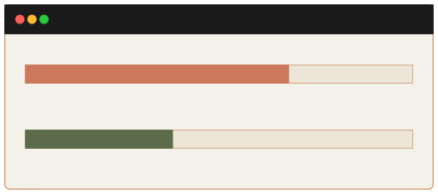

G Ö S T E R G E
Tahmin etmeyin, bakın.
Settings
›
Usage
U Y A R
I
5
S A A T L İ K
O T U R U M
Approaching 5-hour limit.
Limite yaklaşınca ekranın üstünde belirir.
Oturumun bitmesine kalan süre ekranda yazar.
H A F T A L
I
K
L
İ M İ
T
·
T Ü M
M O D E
L
L
E R
E N G E
L
L
E M E
5-hour limit reached - resets [time]
Sabit gün ve saatte sıfırlanır.
Ne zaman yeniden kullanabileceğinizi yazar.
› Ücretli planlarda iki çubuk: oturum ve hafta. Ücretsiz hesapta Settings'te Usage sekmesi yoktur.

Slide 59



L İ M İ T
D O L D U Ğ U N D A
Üç yol var, üçü de meşru.
1
2
3
Beklemek
Planı yükseltmek
Kullanım kredisi
H E R
Sayaç sıfırlanana kadar. Ekran ne zaman açılacağını zaten yazıyor.
K A L I C I
Pencereyi kalıcı olarak genişletir. Max 5× ya da Max 20×.
P L A N D A
Ç Ö Z Ü M
P R O
·
M A X
5 ×
·
M A X
2
0
×
Standart API fiyatından faturalanır. Settings › Usage bölümünden açılır.
! Kredilerde aylık tavanı boş bırakmayın — tüketim tabanlıdır, size kimse "yeter" demez.

Slide 60

B E Ş
A L I Ş K A N L I K
Aynı iş,
daha az kota.
1 2 3 4 5
Soruları tek mesajda toplayın
Üç ayrı mesaj üç ayrı tüketimdir.
Göndermeden önce prompt'u okuyun
Belirsiz bir soru size iki tur daha kaybettirir.
Belgeleri proje bilgisine yükleyin
Yüklenen içerik önbelleğe alınır; her seferinde yalnızca yeni kısım düşer.
Kendinizi baştan anlatmayın
Hafıza ve sohbet araması tam olarak bunun için var.
Uzayan sohbette yenisini açın
Anthropic'in kendi tavsiyesi — limite yaklaştığınızda sohbeti tazeleyin.
› Beşi de Anthropic'in yayımladığı kullanım tavsiyeleridir — tahmin değil.

Slide 61


İ K İ
F A R K L I
L İ M İ T
Kullanım limiti, uzunluk limiti.
K U L L A N I M
Zamanla ilgilidir.
L İ M İ T İ
U Z U N L U K
L İ M İ T İ
Tek sohbetle ilgilidir.
› › › ›
Beşsaatlikoturum penceresi Haftalık tavan (ücretli planlar) Dolarsa beklersiniz, sıfırlanır Gösterge: Settings › Usage
› › › ›
Bağlam penceresi zamanla dolar Sohbet uzadıkça her mesaj pahalanır Pencerenin bir kısmı cevaba ayrılmıştır Çözüm: yeni sohbet açmak
› Konu değiştiğinde sohbet de değişsin. Uzun sohbet sadakat göstergesi değil, maliyet kalemidir.

Slide 62

Ö Z E T
Sayı yok. Pencere var.
Oturum penceresi Haftalık tavan Gösterge Dolduğunda
beş saatte bir sıfırlanır, her planda ücretli planlarda; Max'te iki ayrı tavan Settings › Usage — iki ilerleme çubuğu bekle · yükselt · kullanım kredisi
/01
/02
/03
/04
S O N R A K İ
D E R S
Hesap oluşturma ve ilk konuşma

Slide 63

MODÜL 1
·
DERS 8
SONRAKİ DERS
·
GÜVENLİK
Hesabınızı güvende tutun.
VERİ GİZLİLİĞİ İÇİN
Claude.ai Chat kullanırken dikkat edilmesi gerekenler.
Güvenli AI, güvenli hesap.

Slide 64
M O D Ü L
1
·
D E R S
9
Hesabınızı güvende tutun.
Gizlilik · Hesap Güvenliği · Bonus
İki ayar, kursun geri kalanında Claude'a ne yazacağınızı doğrudan etkileyecek.

Slide 65
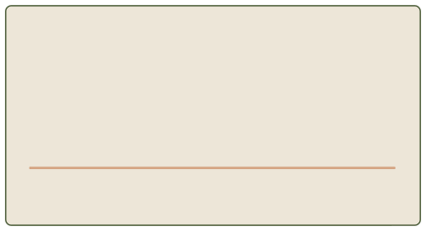

V E R İ
V E
E Ğ İ T İ M
Varsayılan Değil, Bir Tercih.
K A P A L I
30 gün saklanır
AÇIK
5 yıl saklanır
Konuşmalarınızmodel eğitiminde kullanılmaz.
Konuşmalarınız model eğitiminde kullanılır.
› Buseçimikayıttasiz yaparsınız — kurumsal planlarda veri varsayılan olarak eğitime girmez.

Slide 66


A Y A R I
B U L M A K
Privacy Sekmesinde, Tek Anahtar.
1
Settings menüsünden Privacy'ye girin
claude.ai/settings/data-privacy-controls
sol alt köşe → baş harfleriniz
Settings
›
Privacy
2
Sekmenin adı tek kelime: Privacy
claude.ai/settings/data-privacy-controls
Help improve our AI models
konuşmalarınızınmodeleğitimindekullanılıpkullanılmayacağını belirler
3
Anahtarı görün ve karar verin
geçmişedönüksilmeyok — erkenkarardeğerli
Anahtar tek tıkla değişir — kendi konumunuza bakın.
› Kapatınca geçmişe dönük silme olmaz — erken karar, sonradan karardan değerlidir.

Slide 67
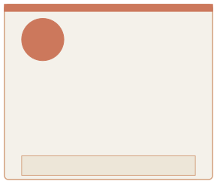
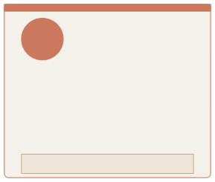

H E S A P
G Ü V E N L İ Ğ İ
Kilit Claude'da Değil, Girişte.
01
02
03
Ayrı Parola Yok
İki Adımlı Doğrulama
Aktif Oturumlar
Giriş Google hesabınızla ya da e-postanıza gelen tek kullanımlık bağlantıyla yapılır.
Claude'un kendi 2FA'sı yok. Doğrulamayı giriş yaptığınız hesapta açmalısınız.
Tanımadığınız bir oturum varsa görüp sonlandırabileceğiniz bir liste var.
GOOGLE
·
E-POSTA BAĞLANTISI
GOOGLE HESABI
·
E-POSTA SAĞLAYICI
SETTINGS
›
ACCOUNT
› Giriş yaptığınız hesap güvendeyse, Claude hesabınız da güvendedir.

Slide 68



P A Y L A Ş M A Y I N
Bunları Asla Yazmayın.
× × ×
Kimlik numaraları
Parolalar
İzin almadığınız müşteri verileri
× × ×
Banka ve kart bilgileri API anahtarları Sağlık kayıtları
› Panonuza kopyalarken tereddüt ettiğiniz her şey, Claude'a da yazılmamalıdır.

Slide 69

S A H T E
S İ T E L E R
Üç Adres Gerçek.
@
claude.ai
@
claude.com
@
anthropic.com
Sohbet burada geçer.
Ürün,fiyatveindirme sayfaları.
Şirket veblog.
Claude sizden hiçbir zaman parola, banka bilgisi ya da kredi kartı numarası istemez.
› Bu üç adresin dışındaki hiçbir yere giriş bilgilerinizi yazmayın.

Slide 70

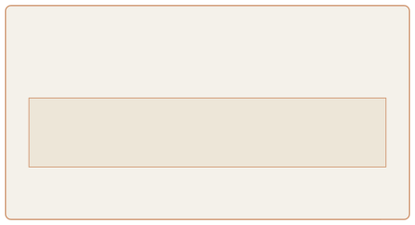
İ K İ
P R A T İ K
İ Ş L
E M
Silin,
ya da Alın.
K O N U Ş M A
S İ L M E
D I
Ş A
A K T A R M A
1 2 3
Sol kenar çubuğunda Chats'e girin
Settings
›
Privacy
›
Export data
Silinecek konuşmaları seçim kutusuyla işaretleyin
İndirme bağlantısı e-postanıza gelir.
24
SAAT GEÇERLİ
"Delete Selected" deyin
Verinizin bir kopyasını almak istediğinizde kullanın.
Tek tuşla "hepsini sil" yok.
›
İki işlem de Settings altında — silme geri dönüşsüz, dışa aktarma her zaman mümkün.

Slide 71

K O N T R O L
L İ S T E S İ
Beş Adımda Güvenlik.
✓ ✓ ✓ ✓ ✓
01
Privacy sekmesinde "Helpimprove our AI models" tercihinizi belirleyin
Google veya e-posta hesabınızda iki adımlı doğrulamayı açın
Aktif oturumlarınızı gözden geçirin
Hassas bilgiyi hiçbir zaman sohbete yazmayın
Yalnızca claude.ai, claude.com, anthropic.com adreslerine güvenin
02
03
04
05
› Videoyu durdurup teker teker uygulayın — pratik etmeden öğrenilmez.

Slide 72

Ö Z E T
·
M O D Ü L
K A P
A N
I
Ş
I
Modülü kapatıyoruz.
Kilit girişte Asla yazmayın Üç adres gerçek
kayıtta seçin, dilediğinizde değiştirin
2FA'yı Google veya e-posta hesabınızda açın kimlik, banka, parola, API anahtarı claude.ai · claude.com · anthropic.com
/01
Veri tercihisizin
/02
/03
/04
S I
R A D A
—
M O D Ü L
2
·
P R O M P T
Y A Z M A
Prompt yazma: Claude'a ne söyleyeceğinizi ve nasıl söylerseniz daha iyi cevap alacağınızı öğreniyoruz.

